Slide 1












Slide 2




Slide 3




Để thu hoạch bông hoa, các bạn hãy trả lời đúng các câu hỏi nhé!
4
3
1
2
Notes:
Click vào số trên bông hoa → Hiện câu hỏi.
Click vào cánh hoa → Bông hoa biến mất.
Click vô cô bé sau khi đã thu hoạch hết bông hoa → hiện trang cuối.

Slide 4

8 + 8 = ?
Đáp án: 16

Slide 5
15 – 9 = ?
Đáp án: 6

Slide 6
7 + 8 = ?
Đáp án: 15

Slide 7
18 – 9 = ?
Đáp án: 9

Slide 8

Cảm ơn các bạn đã giúp mình thu hoạch bông hoa!

Slide 9


Slide 10

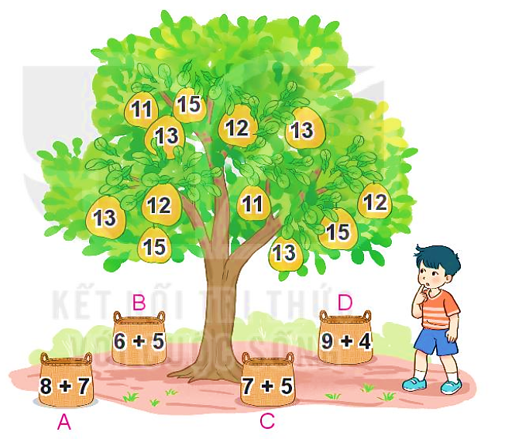
1
Mỗi sọt sẽ đựng những quả bưởi có ghi số là kết quả của phép tính ghi trên sọt đó.
Số
?
Sọt | A | B | C | D
Số quả bưởi | 3 | ? | ? | ?
2
3
4
26
26
11
13
26
26
12
15

Slide 11
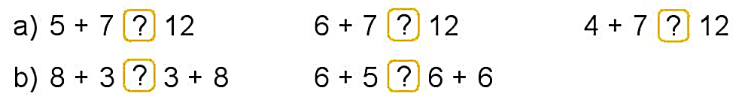
2
>; <; =
?
=
>
<
12
13
11
=
<
11
11
11
12

Slide 12
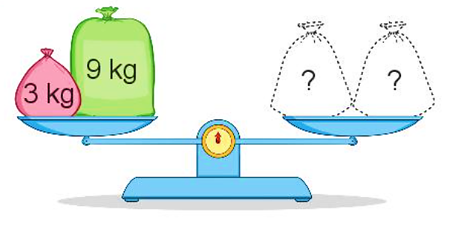
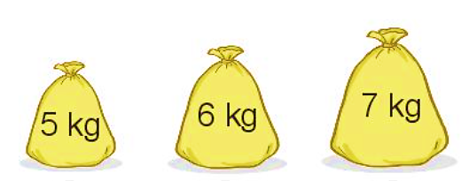
3
Lấy hai trong ba túi gạo nào đặt lên đĩa bên phải để cân thăng bằng?
26
12 kg
1
2
3

Slide 13
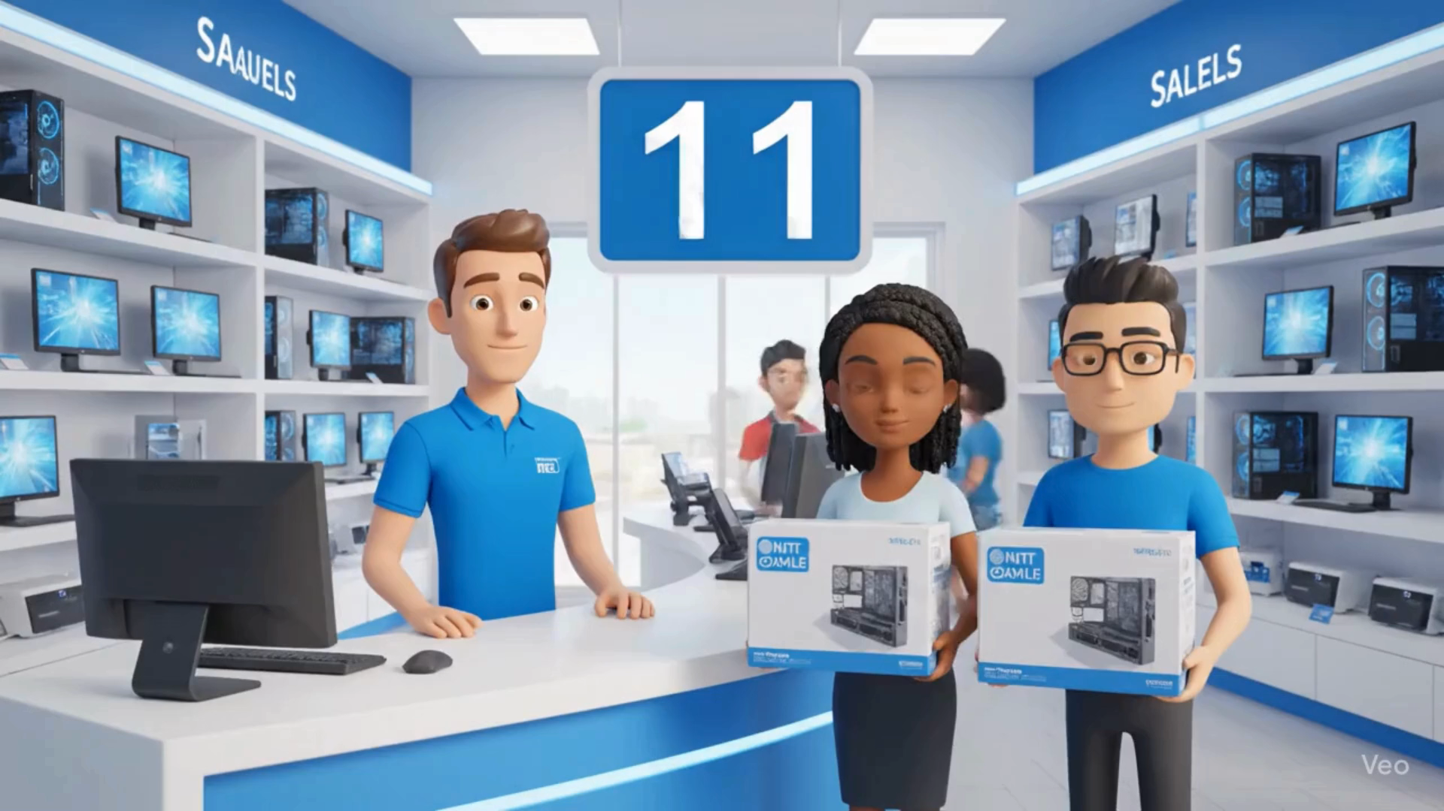

Slide 14
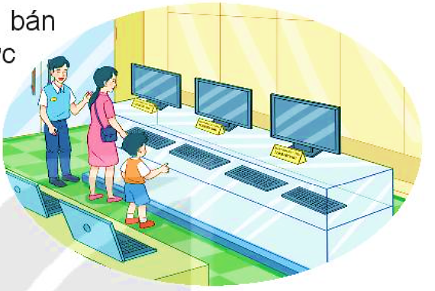
4
Một cửa hàng điện máy, buổi sáng bán được 11 máy tính, buổi chiều bán được ít hơn buổi sáng 3 máy tính. Hỏi buổi chiều cửa hàng bán được bao nhiêu máy tính?
Bài giải
Buổi chiều cửa hàng bán được số máy tính là:
11 – 3 = 8 (máy tính)
Đáp số: 8 máy tính.

Slide 15


Slide 16

9 cộng thêm 6, sau đó giảm đi 10 đơn vị?
9 cộng thêm 6
9 + 6 = 15
Giảm đi 10 đơn vị:
15 – 10 = 5

Slide 17

Ôn lại nội dung đã học
Chuẩn bị nội dung bài mới.

Slide 18

